Slide 1




Los fallos de ciberseguridad de las empresas

Slide 2

FALLO 1
Ignorar el contexto

Slide 3
FALLO 2
Esto solo les pasa a algunas empresas

Slide 4
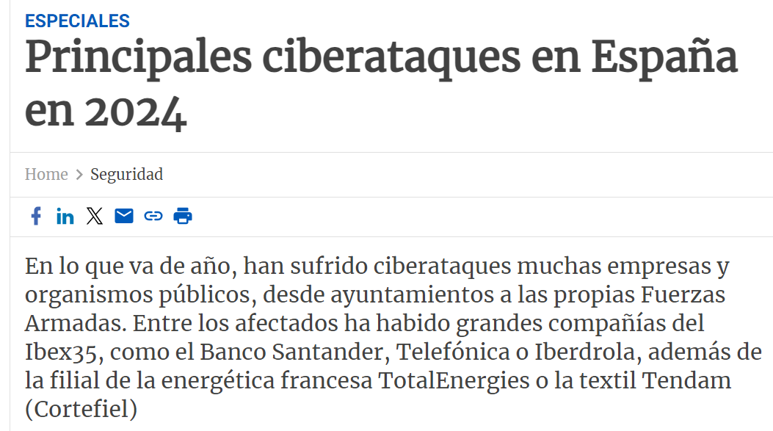
Esto solo les pasa a algunas empresas

Slide 5
FALLO 3
¿Quién me va a querer atacar a mí?

Slide 6
FALLO 4
Ignorar las posibles consecuencias
“Si pasa, pues ya veremos…”

Slide 7
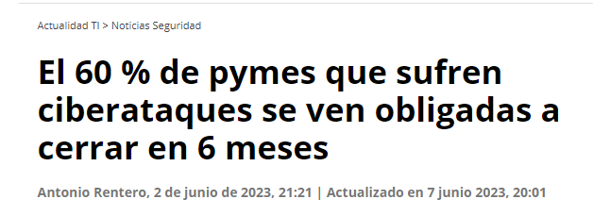
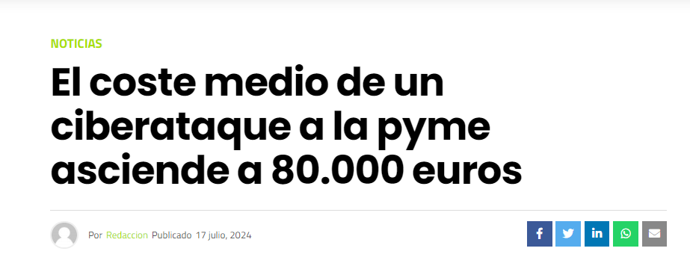
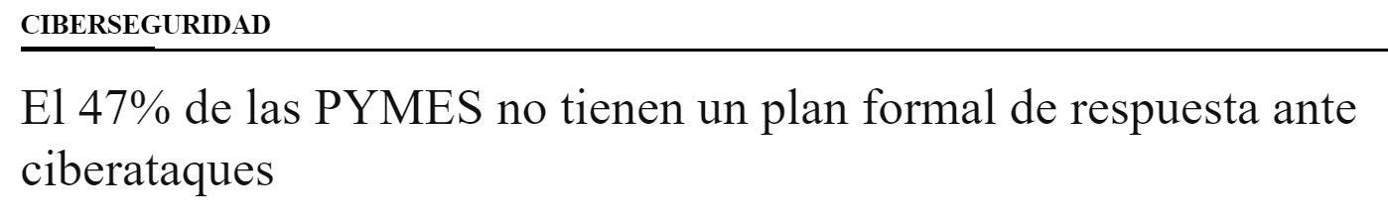
Ignorar las posibles consecuencias

Slide 8
FALLO 5
Pensar que los ciberdelincuentes tienen corazón

Slide 9

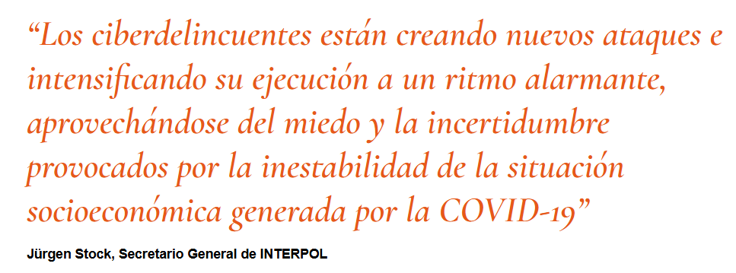
Pensar que los ciberdelincuentes tienen corazón

Slide 10
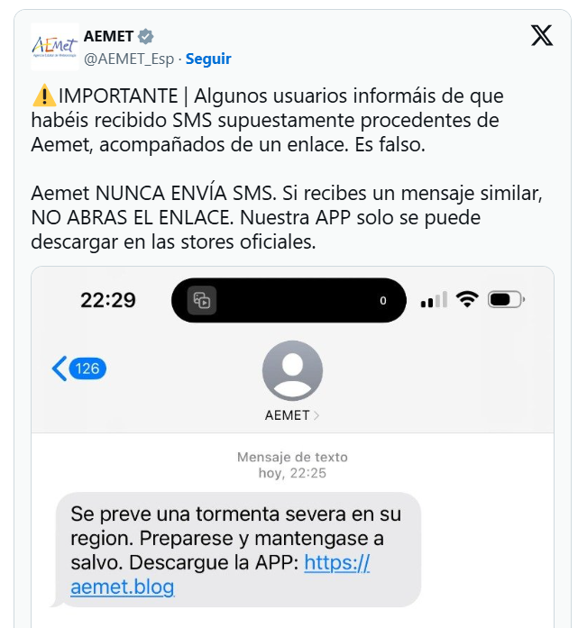
Pensar que los ciberdelincuentes tienen corazón

Slide 11

CONSEJO 1
Tu equipo debe ser parte activa de la defensa

Slide 12

Un equipo concienciado y formado marca la diferencia

Slide 13
CONSEJO 2
Saber reaccionar a los ataques de Ingeniería Social más habituales

Slide 14
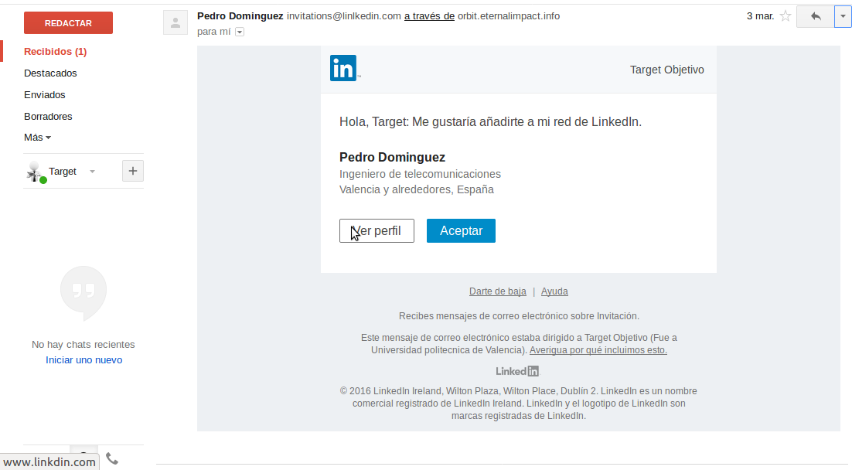
PHISHING

Slide 15
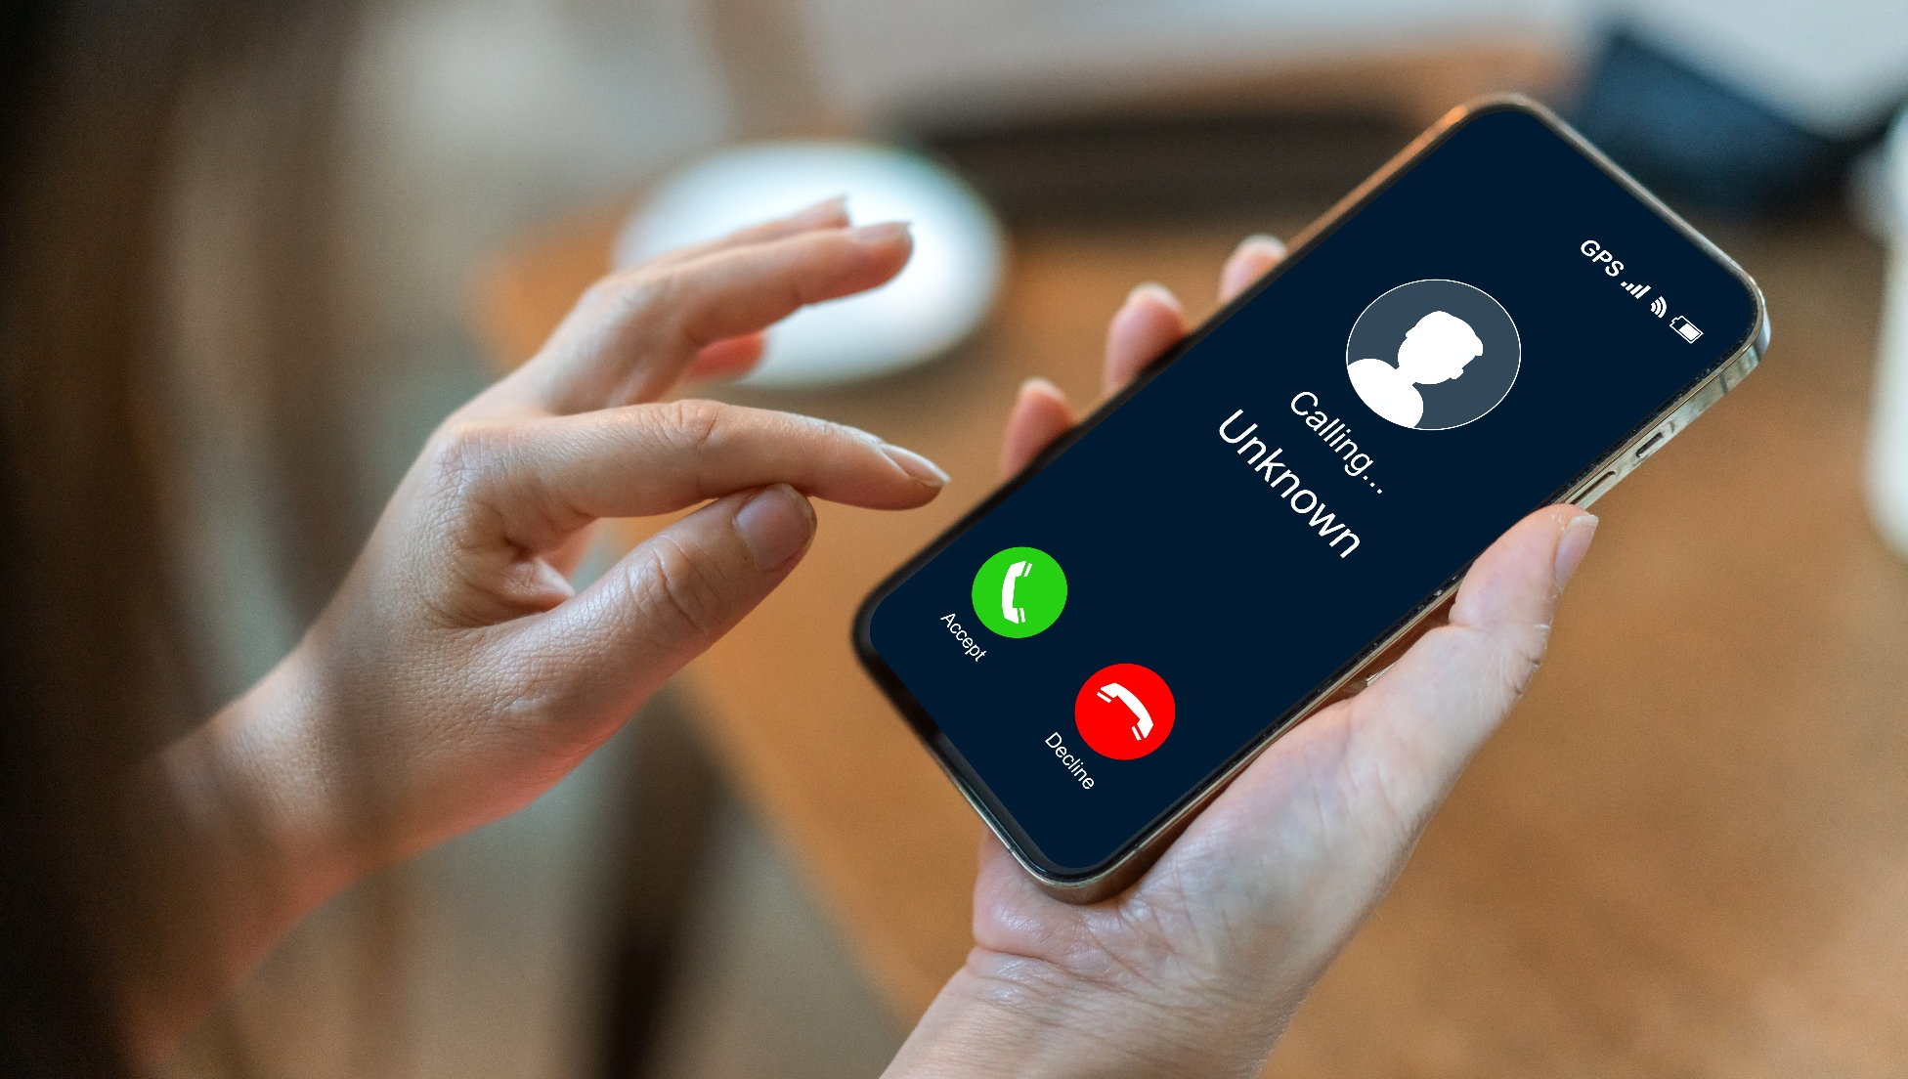

VISHING

Slide 16
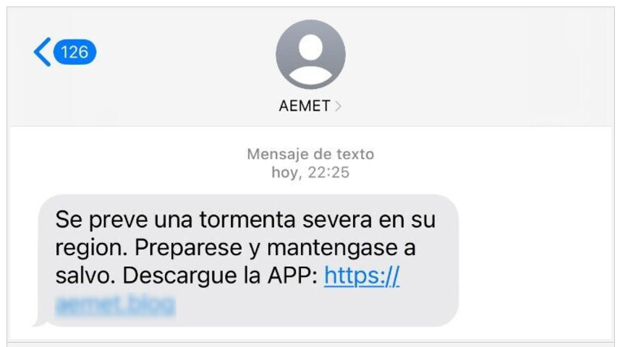
SMISHING

Slide 17
DESCONFIANZA POR DEFECTO
  Prestar atención siempre al remitente, dominio, idioma, enlaces, contenido, adjuntos…
  Situaciones anómalas, urgencias, confidencialidad…
  Siempre que sea posible, verificar por otra vía.
  Smishing: cuidado con los mensajes en el que el remitente parezca legítimo (hilo de SMS)
CONTROLAR LA ACCIÓN
  ¿Hemos iniciado la acción nosotros?
  ¿Podemos parar la acción e iniciarla por canales oficiales?
  ¿Qué pasará cuando me lo hagan a mí?

Slide 18
CONSEJO 3
Controlar la desinformación

Slide 19
CONTROLAR LA DESINFORMACIÓN
  Buscar en fuentes oficiales.
  Webs de verificación: Maldita, EFE Verifica, Newtral.
  Búsqueda inversa de imágenes en Google.

Slide 20
CONSEJO 4
Ocuparnos más que preocuparnos
¡Pasemos a la ACCIÓN!

Slide 21
Pasemos a la ACCIÓN
Necesitamos saber nuestra realidad para poder mejorarla.
Un Plan Director de Seguridad es una herramienta muy potente e interesante para:
Conocer el nivel de ciberprotección de una organización en el momento actual.
2. Determinar las iniciativas, prioridades, responsables y recursos necesarios para elevar ese nivel de ciberprotección hasta un valor elevado, conocido y alcanzable

Slide 22
Pasemos a la ACCIÓN
Un Plan Director de Seguridad consta de dos fases principales:
1. Análisis diagnóstico
  Análisis diferencial contra la norma ISO 27002
  Hacking ético
  Evaluación OT
  Huella Digital (Marca y perfiles concretos)
2. Desarrollo del Plan Director de Seguridad

Slide 23
Pasemos a la ACCIÓN
Nivel de
seguridad
NIVEL OBJETIVO (TO BE)
PROTECCIÓN DEL
NEGOCIO
D
A
I
Z
A
A
L
HACKING ÉTICO
O
N
E
R
S
T
A
P
E
R
U
O
J
A
D
H
NIVEL ACTUAL (AS IS)
GAP ANALISIS ISO 27002
Tiempo

Slide 24
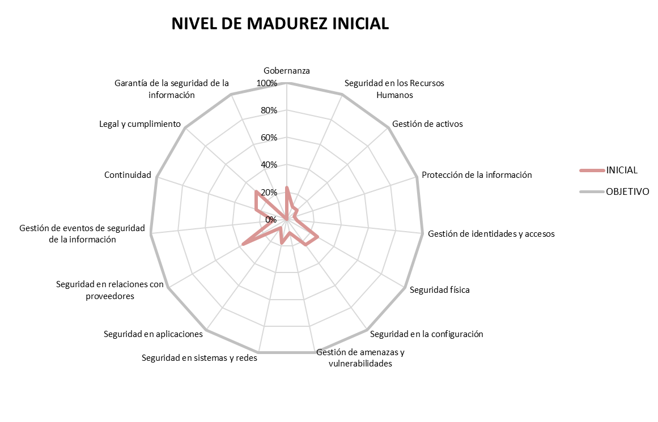
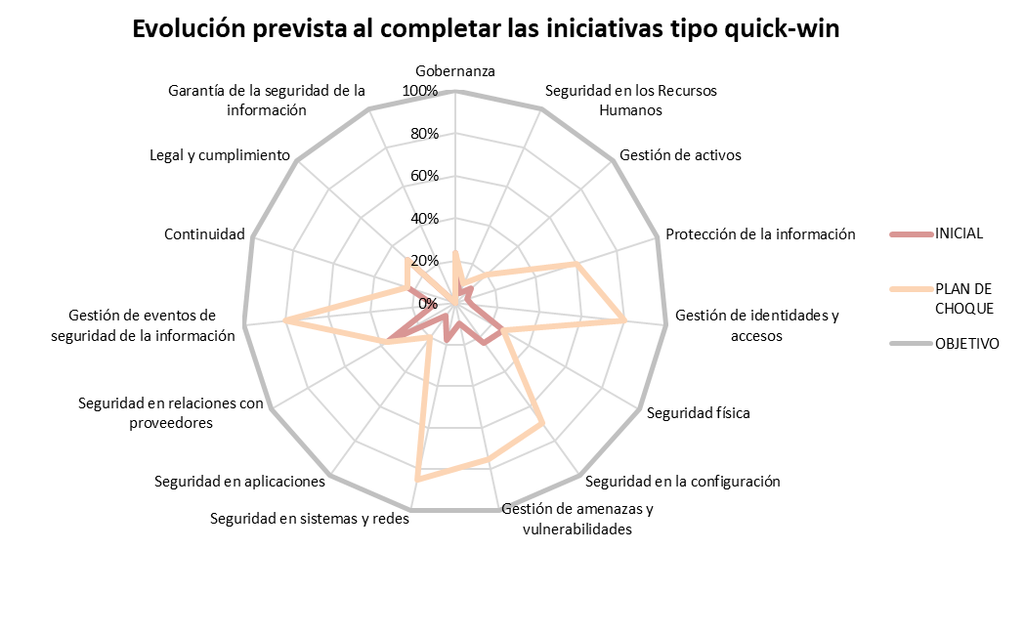
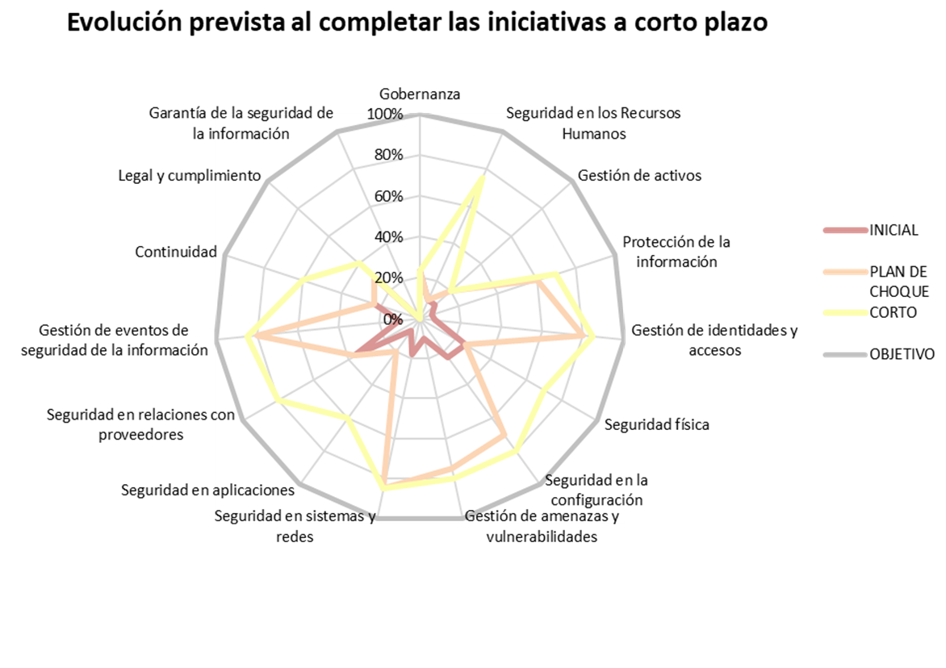
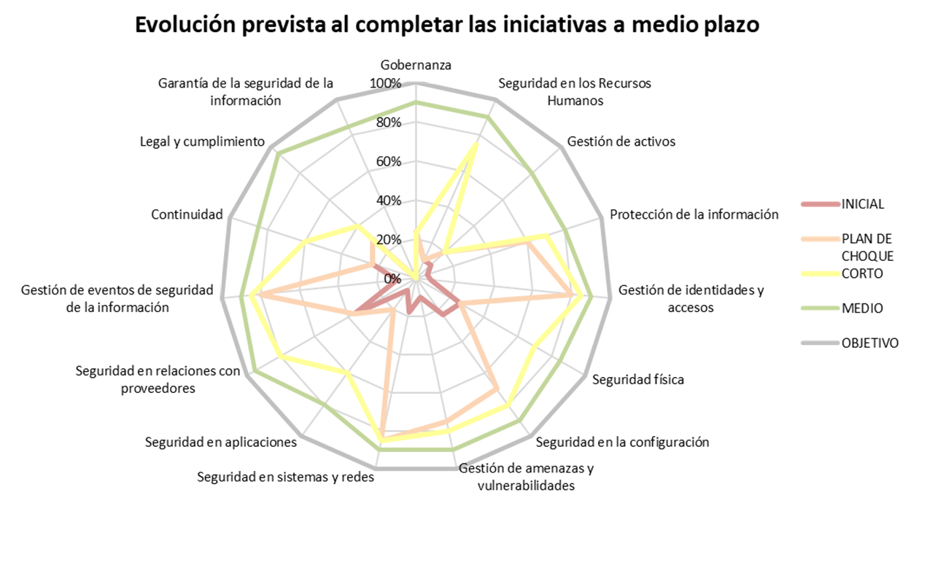
Pasemos a la ACCIÓN

Slide 25
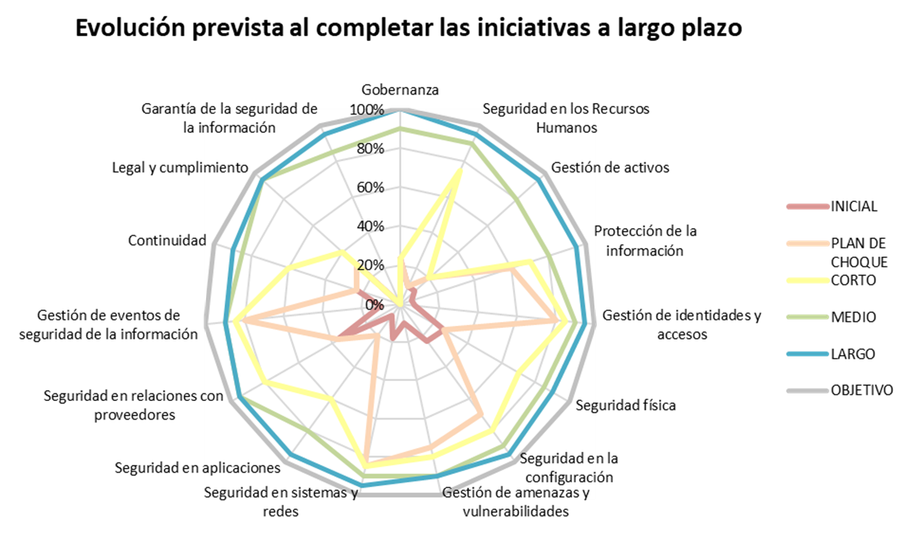
Pasemos a la ACCIÓN

Slide 26
CONSEJO 5
Aprovechar las ayudas a nuestro alcance

Slide 27

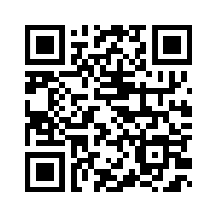


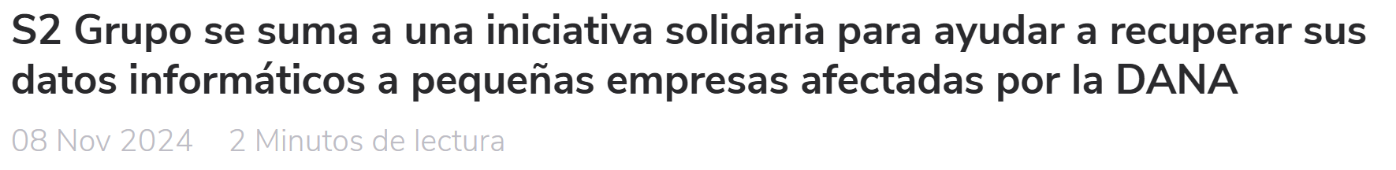
AYUDAS

Slide 28
